Slide 1



Муниципальное бюджетное дошкольное образовательное учреждение детский сад № 9 "Метелица" ​
"Семейные традиции"
Подготовил: ​
воспитатель Сарибасова З.К.

Slide 2






Что такое семья?​

Slide 3




Что такое традиция?

Slide 4



Идеи
семейных
интересных
традиций

Slide 5
№1
Традиция
“Секретное рукопожатие”

Slide 6


Slide 7

Традиция
“Необычные семейные праздники”
№ 2

Slide 8


№3
Традиция
“Квест в день рождения”

Slide 9
№4
Традиция
“Письмо в будущее”

Slide 10






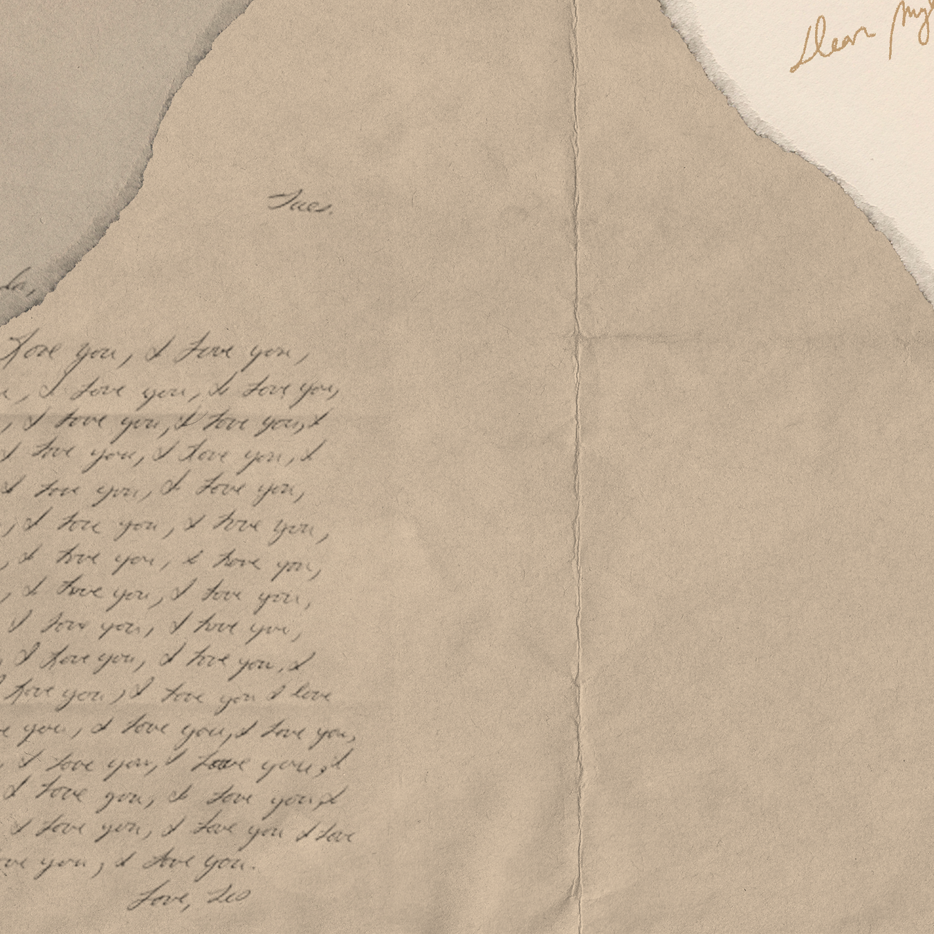



Slide 11
№5
Традиция
“Баночка достижений”

Slide 12
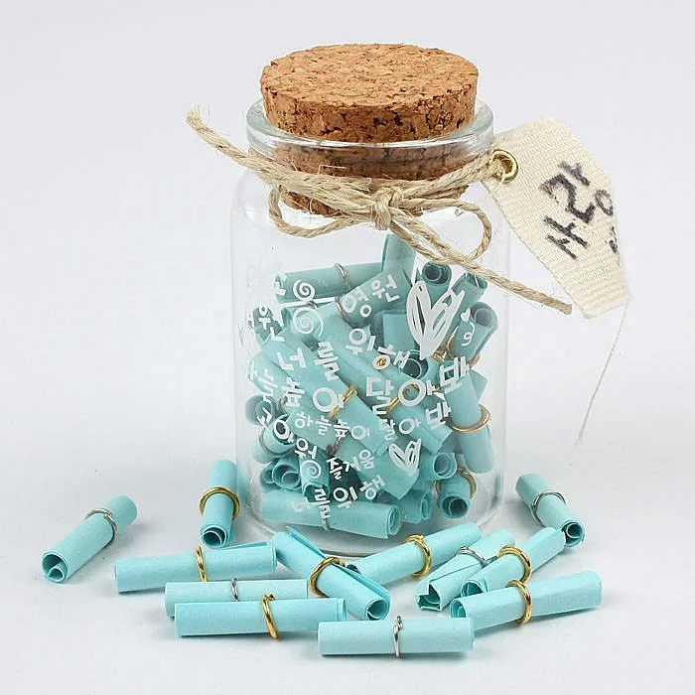

Slide 13
Спасибо за внимание!

